Slide 1
การเขียนบทความวิจัย
รองศาสตราจารย์ ดร.ทับทิมทอง กอบัวแก้ว
คณะครุศาสตร์ มหาวิทยาลัยราชภัฏสวนสุนันทา

Slide 14
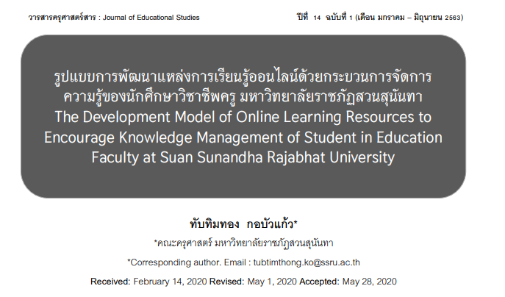

Slide 16
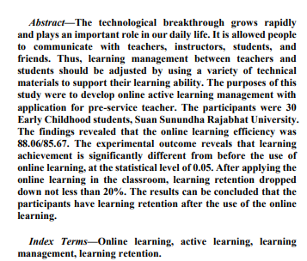
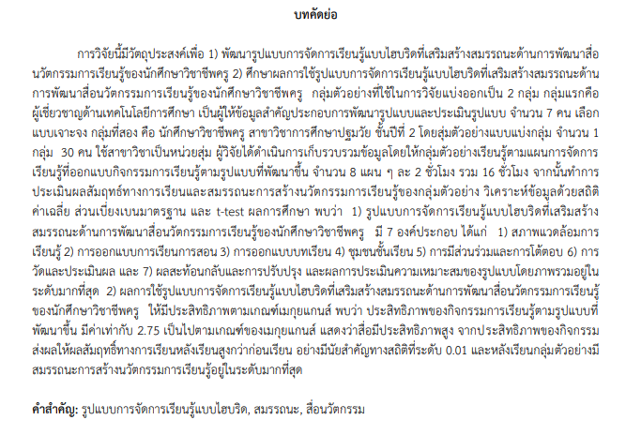

Slide 19
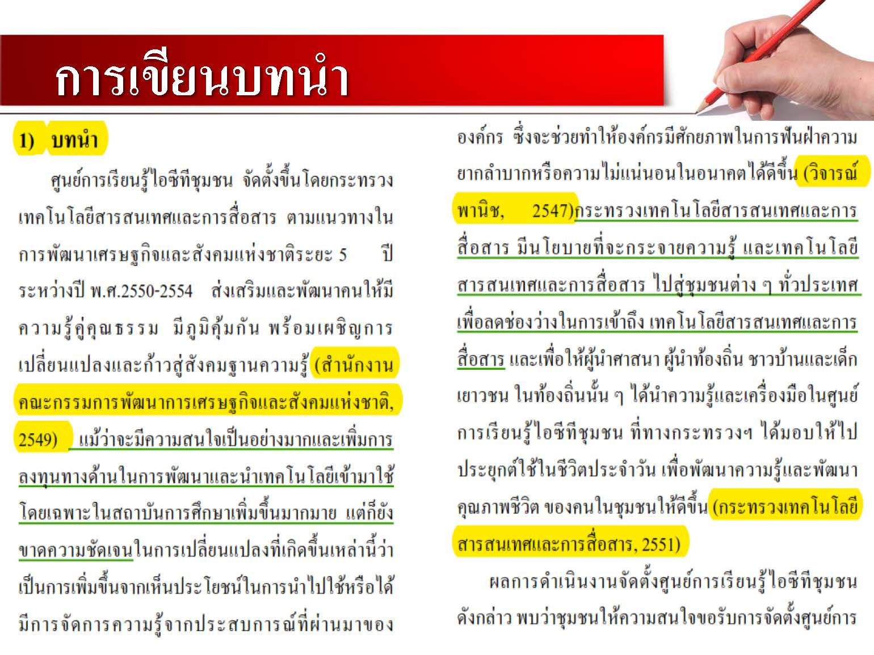

Slide 22
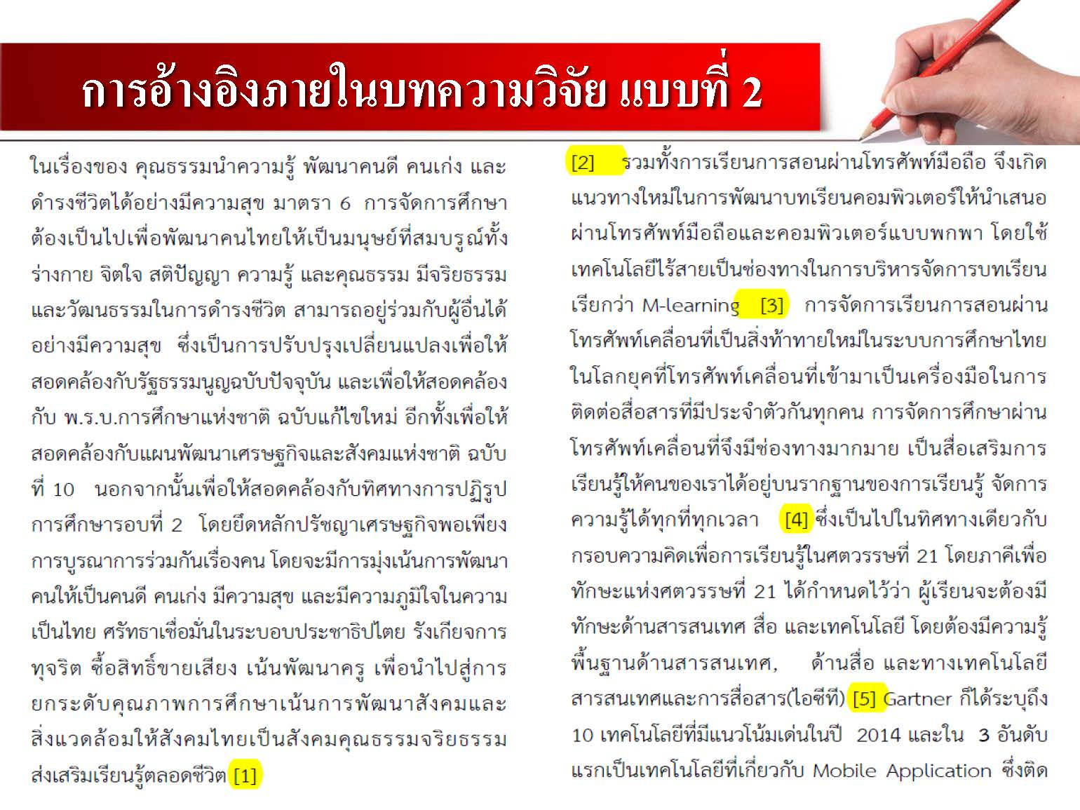

Slide 37
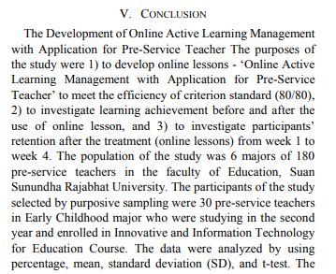

Slide 40
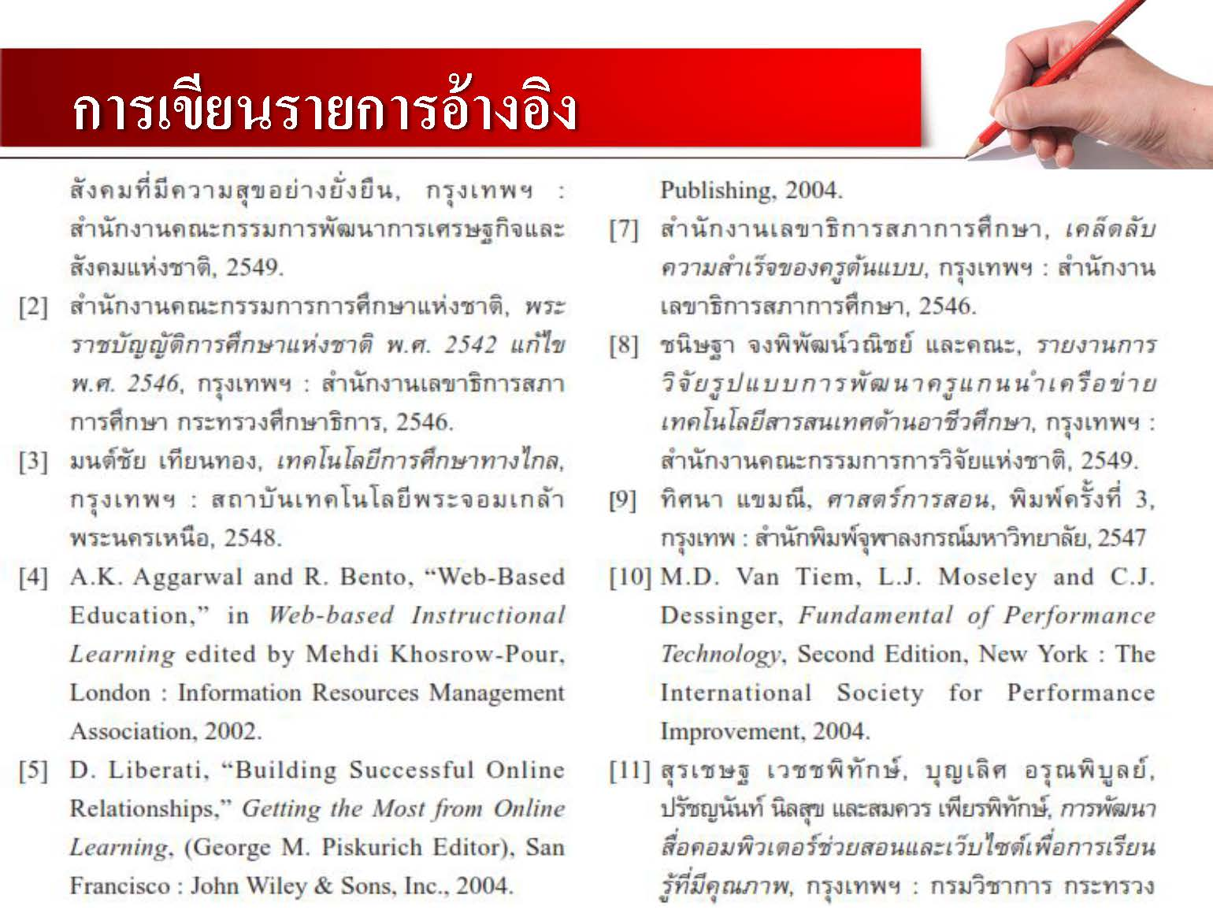

Slide 41
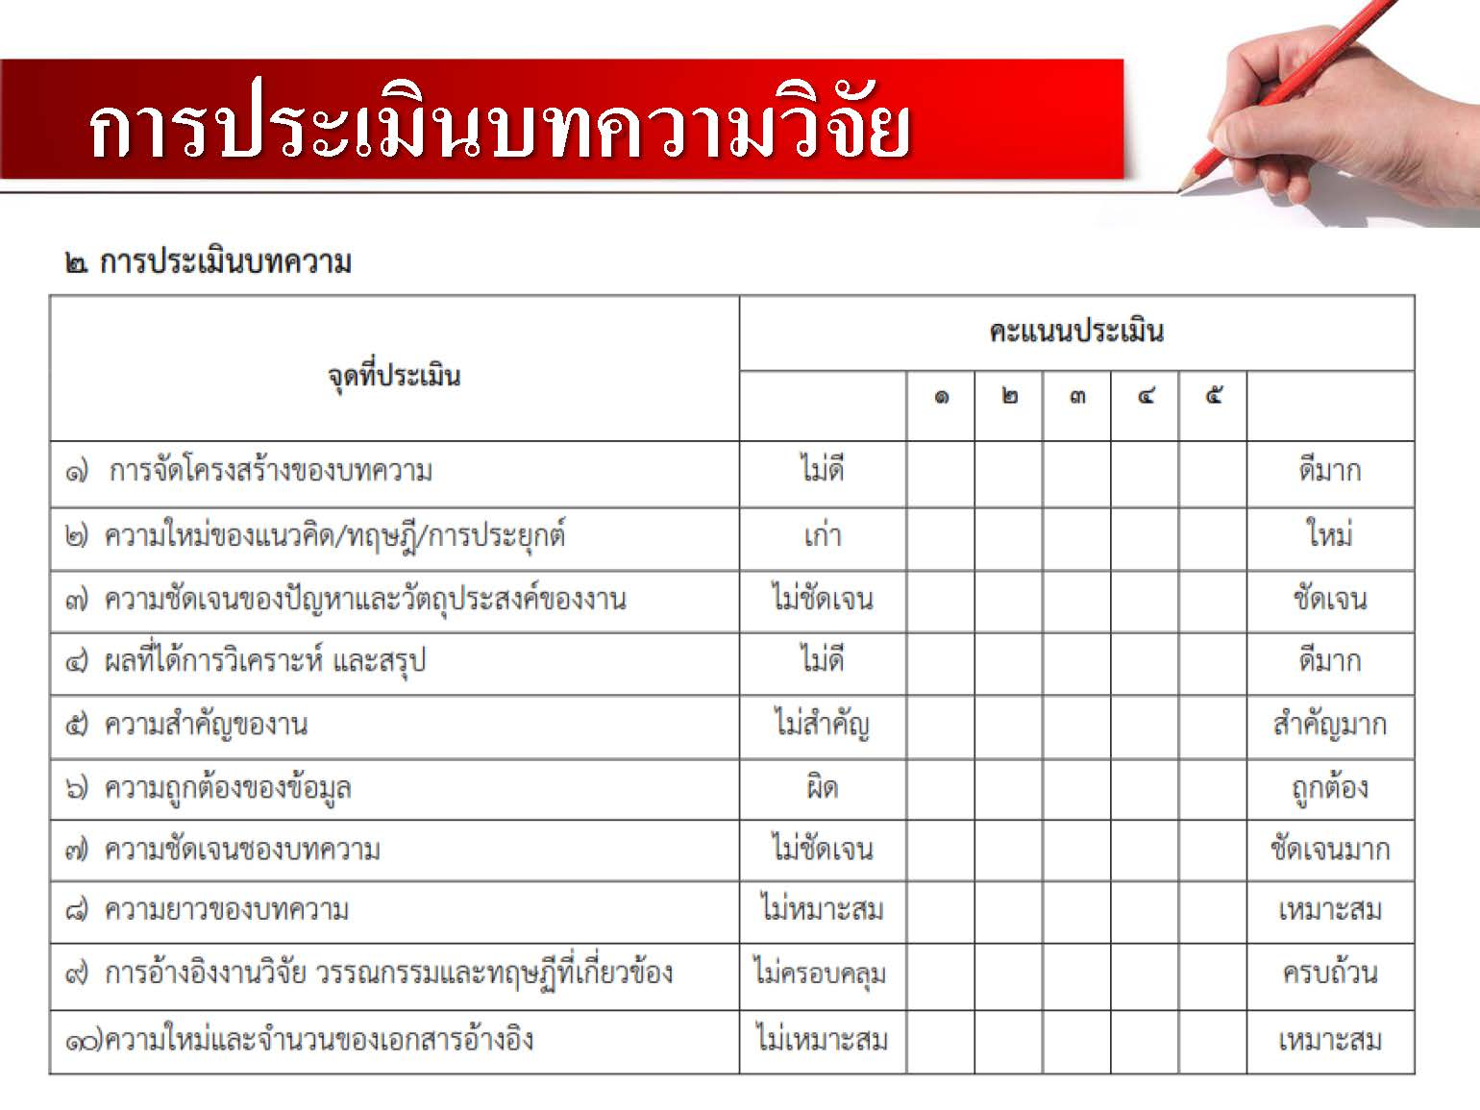

Slide 48
The End

